Slide 1

BỘ GIÁO DỤC VÀ ĐÀO TẠO
TRƯỜNG ĐẠI HỌC LẠC HỒNG
MINISTRY OF EDUCATION AND TRAINING
LAC HONG UNIVERSITY
HỘI ĐỒNG
ĐÁNH GIÁ LUẬN VĂN THẠC SĨ
NGÀNH: CÔNG NGHỆ THÔNG TIN
MÃ SỐ: 8480201
COMMISSION FOR EVALUATION OF
MASTER THESIS DEFENSE
MAJOR: INFORMATION TECHNOLOGY – CODE: 8480201
Đồng Nai, ngày 26 tháng 08 năm 2025
Dong Nai, Aug 26th, 2025

Slide 2
LUẬN VĂN THẠC SĨ CNTT
ĐỀ TÀI : HỆ THỐNG GỢI Ý CHỌN KHỐI THI ĐẠI HỌC CHO HỌC SINH KHỐI 12 DÙNG KỸ THUẬT PHÂN LỚP
BỘ GIÁO DỤC VÀ ĐÀO TẠO
TRƯỜNG ĐẠI HỌC LẠC HỒNG
-------------------------------------------
Giảng viên hướng dẫn: TS. TRẦN BÌNH LONG
Học viên thực hiện: TRƯƠNG MINH ĐIỆP
Đồng Nai, ngày 26 tháng 08 năm 2025

Slide 3

NỘI DUNG
HỆ THỐNG GỢI Ý CHỌN KHỐI THI ĐẠI HỌC CHO HỌC SINH KHỐI 12 DÙNGKỸ THUẬT PHÂN LỚP
Tổng Quan luận văn
Phương Pháp Thực Hiện
Kết Quả Nghiên Cứu
Kết Luận

Slide 4
TỔNG QUAN
HỆ THỐNG GỢI Ý CHỌN KHỐI THI ĐẠI HỌC CHO HỌC SINH KHỐI 12 DÙNGKỸ THUẬT PHÂN LỚP
• Bối cảnh: Việc lựa chọn khối thi phù hợp đóng vai trò quan trọng đối với học sinh lớp 12 trong bối cảnh tuyển sinh đại học ngày càng đa dạng, và quá tải thông tin.
• Vấn đề: Nhiều học sinh gặp khó khăn trong việc xác định tổ hợp môn xét tuyển vào đại học phù hợp với năng lực và định hướng học tập, dẫn đến những quyết định thiếu cơ sở khoa học.
• Giải pháp: Hệ thống gợi ý chọn khối thi đại học được xây dựng nhằm cá nhân hóa đề xuất dựa trên dữ liệu điểm học tập. Hệ thống này sử dụng kỹ thuật Trí tuệ Nhân tạo, cụ thể là Dùng kỹ thuật phân lớp, để cung cấp gợi ý tự động.

Slide 5
BỐI CẢNH TUYỂN SINH ĐẠI HỌC HIỆN NAY
Quy chế tuyển sinh: Thông tư số 08/2022/TT-BGDĐT và 06/2025/TT-BGDĐT của Bộ GD&ĐT đặt ra các yêu cầu mới về xét tuyển, như điểm lớp 12 chiếm ít nhất 25%, tổ hợp môn phải có ít nhất 3 môn và bắt buộc có Toán/Ngữ văn. Điều này yêu cầu học sinh cần chiến lược học tập và lựa chọn tổ hợp môn phù hợp để tăng khả năng trúng tuyển vào trường đại học.
Điều này đồng nghĩa với việc các em cần có chiến lược lựa chọn tổ hợp môn thật sự phù hợp với năng lực để tối ưu hóa khả năng trúng tuyển.

Slide 6
CÁC KHỐI THI ĐẠI HỌC PHỔ BIẾN (A, B, C, D)
Khối A
Khối B
Gồm A00 (Toán, Lý, Hóa)
Gồm B00 (Toán, Hóa, Sinh)
A01 (Toán, Lý, Anh),...
B03 (Toán, Sinh, Văn),...
[Khối mở rộng]
[Khối mở rộng]
Khối C
Khối D
Gồm C00 (Văn, Sử, Địa)
Gồm D01 (Văn, Toán, Anh)
C03 (Văn, Toán, Sử),...
D07 (Toán, Hóa, Anh),...
[Khối mở rộng]
[Khối mở rộng]
Hệ thống gợi ý của chúng ta tập trung vào việc hỗ trợ các em lựa chọn trong bốn khối thi A, B, C, D này, vì đây là những khối thi phổ biến nhất và có dữ liệu đầy đủ nhất để phân tích.
Notes:
BC-22CC912_922000050_TRUONGMINHDIEP

Slide 7

ĐỊNH HƯỚNG LỰA CHỌN
NĂNG LỰC CÁ NHÂN LÀ YẾU TỐ CỐT LÕI
Lựa chọn khối thi phải xuất phát từ chính các em.
Dựa trên năng lực học tập thực tế. "Năng lực học tập" ở đây được đánh giá thông qua điểm trung bình của 10 môn học lớp 12 của các em.
Đừng chạy theo số đông hay cảm tính! Hãy tập trung vào những môn học mà em thực sự mạnh và có niềm đam mê.

Slide 8


GIỚI THIỆU "TRỢ LÝ THÔNG MINH"
HỆ THỐNG GỢI Ý CHỌN KHỐI THI ĐẠI HỌC
Trong bối cảnh công nghệ phát triển mạnh mẽ, chúng ta có một "trợ lý" đặc biệt giúp các em đưa ra quyết định này. Đó là "Hệ thống gợi ý chọn khối thi đại học".
Hệ thống này là một ứng dụng của Trí tuệ Nhân tạo (AI) và Học máy (Machine Learning).
Mục tiêu của nó là cá nhân hóa đề xuất dựa trên dữ liệu điểm học tập của riêng các em.

Slide 9

"TRỢ LÝ THÔNG MINH“
HOẠT ĐỘNG NHƯ THẾ NÀO?
Hãy tưởng tượng nó như một người cố vấn thông minh, một "chuyên gia tư vấn" luôn bên cạnh để giúp các em.
Hệ thống sẽ phân tích điểm số trong
học bạ lớp 12 của các em.
Sau đó, nó sử dụng "kỹ thuật phân lớp" để xác định khối thi nào phù hợp nhất với năng lực của các em.
Đơn giản hơn: Dữ liệu điểm của em là "đầu vào", và "đầu ra" là gợi ý khối thi phù hợp nhất, giúp em tự tin lựa chọn.

Slide 10

CÁC BƯỚC XÂY DỰNG HỆ THỐNG GỢI Ý
Để "trợ lý" này hoạt động hiệu quả, tôi đã thực hiện các bước sau:
01
Thu thập dữ liệu
Điểm số của hàng nghìn học sinh khóa trước.
02
Tiền xử lý dữ liệu
Làm sạch, chuẩn hóa và cân bằng dữ liệu để đảm bảo tính chính xác.
03
Huấn luyện mô hình
Đây là bước "dạy" hệ thống cách nhận diện và phân loại.
04
Xuất kết quả gợi ý
Sau khi học xong, hệ thống sẽ đưa ra gợi ý cho các em.

Slide 11
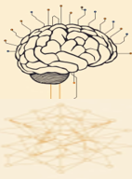
“BỘ NÃO" CỦA HỆ THỐNG
CÁC MÔ HÌNH HỌC MÁY
"Bộ não" của hệ thống này được xây dựng từ các mô hình học máy hiện đại.
Tôi đã thử nghiệm nhiều mô hình: Decision Tree, Random Forest, SVM (Support Vector Machine), MLP (Multilayer Perceptron), và XGBoost.
Lưu dữ liệu
Tuy nhiên, mô hình cho kết quả tốt nhất, vượt trội nhất là mô hình lai MLP-XGBoost (Hybrid Model).
Điểm số của học sinh
Khối thi/ tổ hợp môn xét tuyển
Tiền xử lý
Học sâu( phân lớp)
Gợi ý
Chúng ta sẽ tìm hiểu kỹ hơn về sức mạnh của MLP và XGBoost.

Slide 12

MLP (MULTI-LAYER PERCEPTRON) "HỌC TỪ SỐ LIỆU PHỨC TẠP"
MLP là gì?
Cách hoạt động
MLP là viết tắt của Multi-layer Perceptron, một loại mạng nơ-ron nhân tạo (ANN) cơ bản trong lĩnh vực học sâu (Deep Learning).
Hãy hình dung MLP như một bộ não nhân tạo, nó có khả năng học và nhận diện các mối quan hệ phi tuyến tính phức tạp từ dữ liệu điểm số của các em.
Tương tự bộ não con người
Nó giống như cách bộ não con người chúng ta học cách nhận biết các mẫu và quy luật mà không cần lập trình cụ thể.

Slide 13

XGBOOST (EXTREME GRADIENT BOOSTING)
"GIẢI QUYẾT VẤN ĐỀ HIỆU QUẢ"
XGBoost là gì?
Ưu điểm nổi bật
XGBoost là một thuật toán học máy mạnh mẽ, chuyên về việc xây dựng các "cây quyết định" một cách tuần tự.
Tốc độ huấn luyện nhanh.
Có khả năng xử lý tốt dữ liệu thiếu và ngăn chặn hiện tượng học vẹt (overfitting).
Hoạt động như "đội sửa lỗi"
Nó hoạt động như một "đội sửa lỗi", mỗi cây mới được xây dựng để khắc phục những sai sót của các cây trước đó, giúp tăng cường độ chính xác.

Slide 14



SỨC MẠNH TỔNG HỢP: MÔ HÌNH LAI MLP-XGBOOST
MLP học đặc trưng phi tuyến tính
XGBoost
phân loại
tối ưu
Khắc phục
nhược điểm
Sự kết hợp này giúp khắc phục nhược điểm của từng mô hình đơn lẻ, tạo ra một hệ thống gợi ý chính xác hơn và có khả năng tổng quát hóa tốt hơn.
MLP giúp hệ thống học được các đặc trưng phi tuyến tính sâu từ điểm số của các em.
Sau đó, XGBoost sẽ sử dụng các đặc trưng này để phân loại một cách mạnh mẽ, tối ưu hơn.
Điểm đặc biệt và mang tính đổi mới của hệ thống
chúng ta là việc kết hợp MLP và XGBoost.

Slide 15
VẤN ĐỀ
"MẤT CÂN BẰNG DỮ LIỆU" VÀ GIẢI PHÁP
Vấn đề
Giải pháp
Trong thực tế, số lượng học sinh đăng ký vào các khối thi không đều.
Ví dụ, khối A có thể có nhiều học sinh đăng ký hơn khối D. Đây gọi là "mất cân bằng dữ liệu".
Giải pháp của chúng ta: Sử dụng các kỹ thuật tiên tiến như SMOTE (Synthetic Minority Over-sampling Technique) và Borderline-SMOTE.
Các kỹ thuật này sẽ tạo ra các điểm dữ liệu "tổng hợp" cho các khối có ít học sinh, giúp cân bằng lại dữ liệu và đảm bảo mô hình học tập một cách khách quan, chính xác hơn.
Nếu không xử lý, mô hình có thể bị "thiên vị" và khó phân loại chính xác các khối có ít học sinh hơn.

Slide 16
DỮ LIỆU HUẤN LUYỆN - "TỪ ĐIỂM SỐ CỦA CÁC ANH CHỊ KHÓA TRƯỚC"
1
2
3
Bộ dữ liệu thực tế
Thông tin hồ sơ
"Đáp án" để hệ thống học
Để huấn luyện "trợ lý" này, chúng tôi đã sử dụng bộ dữ liệu thực tế gồm hơn 5000 hồ sơ học sinh lớp 12 từ các trường GDTX Thủ Đức.
Mỗi hồ sơ bao gồm điểm trung bình của 10 môn học chính (Toán, Lý, Hóa, Sinh, Văn, Sử, Địa, GD Kinh tế & Pháp luật, Tin học và Ngoại ngữ) [191, B.1].
Quan trọng hơn, chúng tôi còn biết được khối thi (A, B, C hoặc D) mà mỗi học sinh đã thực sự đăng ký hoặc thi tuyển. Đây chính là "đáp án" để hệ thống học theo.

Slide 17
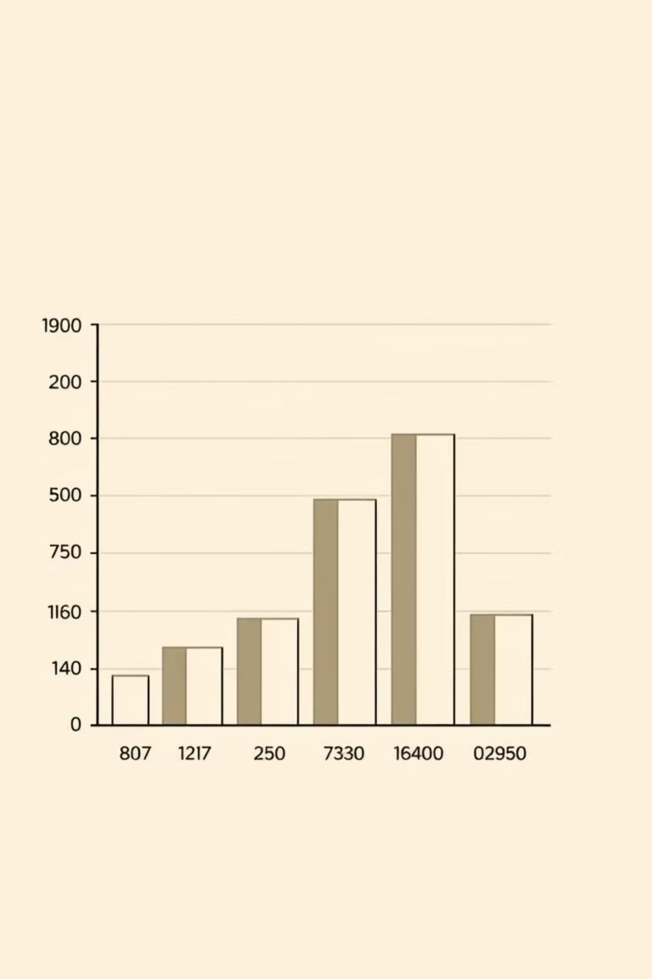
KẾT QUẢ NỔI BẬT CỦA MÔ HÌNH MLP-XGBOOST
94.9%
94.88%
F1-score
Độ chính xác (Accuracy)
Sau quá trình huấn luyện và đánh giá kỹ lưỡng, mô hình lai MLP-XGBoost của chúng ta đã đạt được những kết quả rất ấn tượng:
So với các mô hình độc lập khác, MLP-XGBoost cho thấy hiệu suất vượt trội đáng kể.
Điều này có nghĩa là, hệ thống của chúng ta có độ tin cậy rất cao trong việc đưa ra các gợi ý cho các em.

Slide 18
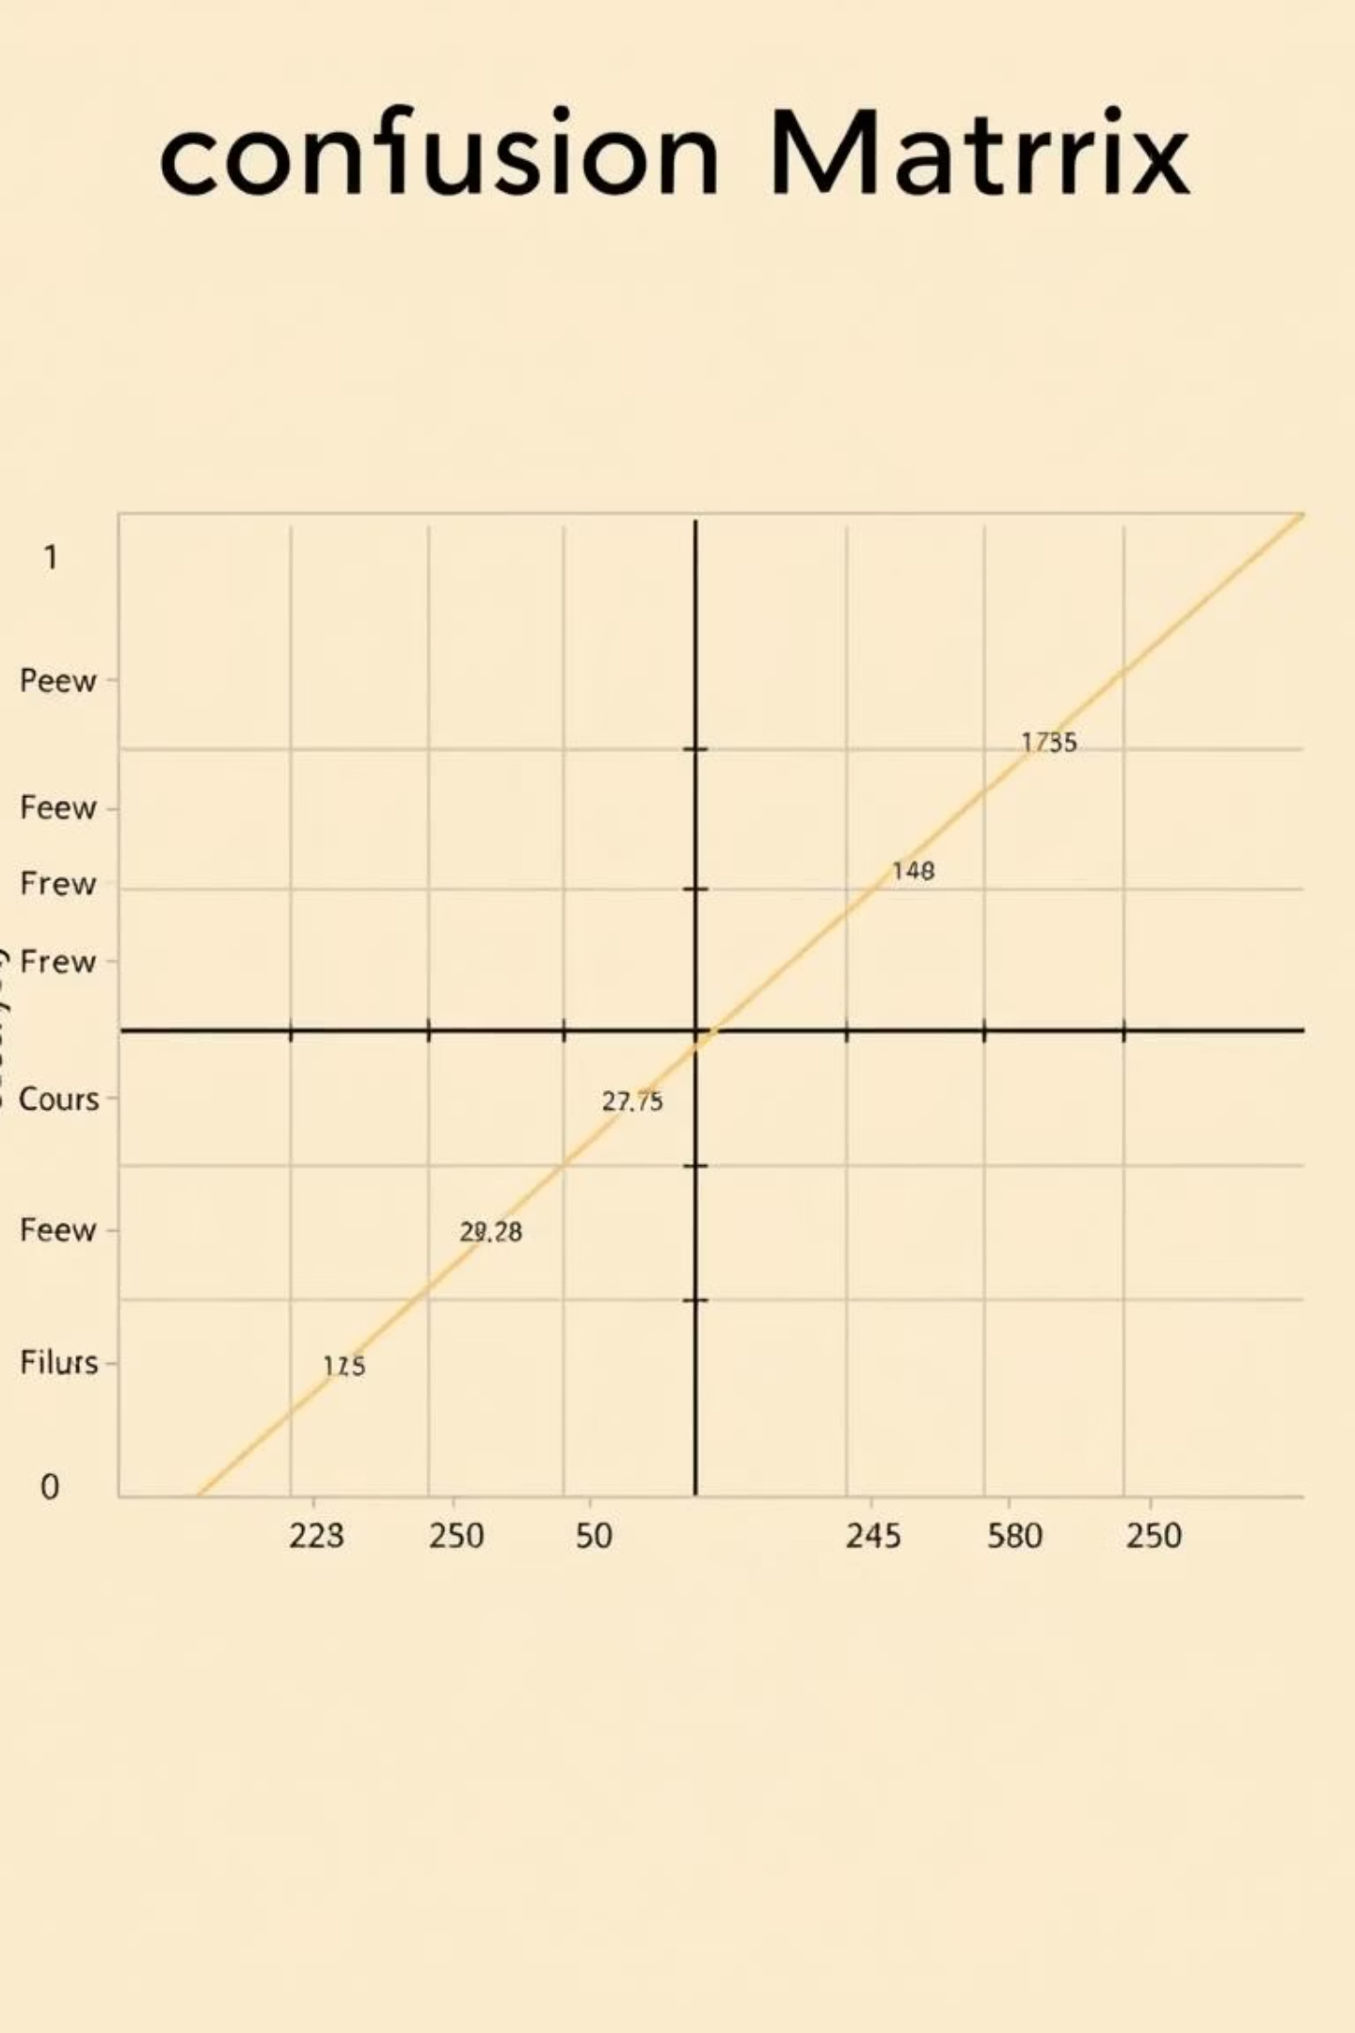
MINH CHỨNG TRỰC QUAN - MA TRẬN NHẦM LẪN
Ma trận nhầm lẫn giúp chúng ta thấy rõ mức độ chính xác của mô hình cho từng khối thi.
Dự đoán đúng
Trường hợp nhầm lẫn
Khối A: 95 mẫu
Khối B bị nhầm với Khối D: 12 mẫu
Khối B: 345 mẫu
Khối C: 347 mẫu
Khối D bị nhầm với Khối C: 12 mẫu
Khối D: 195 mẫu
Điều này có thể do một số môn học có sự giao thoa về đặc trưng. Đây là thông tin quý giá giúp chúng ta tiếp tục cải tiến hệ thống trong tương lai!

Slide 19
GIAO DIỆN THÂN THIỆN - DỄ DÀNG SỬ DỤNG
Để các em dễ dàng sử dụng, hệ thống được thiết kế với giao diện
đồ họa trực quan, thân thiện(phát triển bằng thư viện Tkinter của Python).
01
02
03
Khởi động chương trình
Nhập điểm trung bình 10 môn học
Nhấn nút "Gợi ý khối thi"
Vào các ô tương ứng.
Kết quả gợi ý sẽ hiển thị ngay lập tức, giúp em có được định hướng nhanh chóng.
Các em cũng có thể xem các phân tích chi tiết của mô hình.

Slide 20

LỢI ÍCH CHO HỌC SINH LỚP 12
Gợi ý cá nhân hóa
Hệ thống đưa ra gợi ý dựa trên hồ sơ học tập của riêng em, không phải là lời khuyên chung chung.
Hỗ trợ ra quyết định sáng suốt
Giảm bớt sự bối rối và lo lắng khi phải chọn khối thi.
Tối ưu hóa cơ hội thành công
Giúp các em chọn được khối thi phù hợp nhất với năng lực, từ đó tăng khả năng trúng tuyển vào ngành học và trường đại học mơ ước.
Tiết kiệm thời gian và công sức
Tìm hiểu, so sánh.

Slide 21
HƯỚNG PHÁT TRIỂN TƯƠNG LAI CỦA HỆ THỐNG
Để hệ thống ngày càng hoàn thiện, chúng ta sẽ tiếp tục phát triển:
Mở rộng các tổ hợp môn xét tuyển
(ví dụ: A01, D07,...).
Tích hợp sở thích cá nhân và mục tiêu nghề nghiệp
Của các em.
Bổ sung dữ liệu điểm
Từ các năm lớp 10, 11 và điểm rèn luyện.
Mở rộng gợi ý
Sang các ngành học cụ thể và trường đại học.
Phát triển phiên bản ứng dụng web hoặc di động
Để các em dễ dàng truy cập hơn.
Xây dựng API
Để kết nối với các hệ thống quản lý học sinh tại trường.

Slide 22
Chân Thành Cảm Ơn Quý Thầy Cô
- Giảng viên và khoa sau đại học trường Đại học Lạc Hồng!

